Slide 1
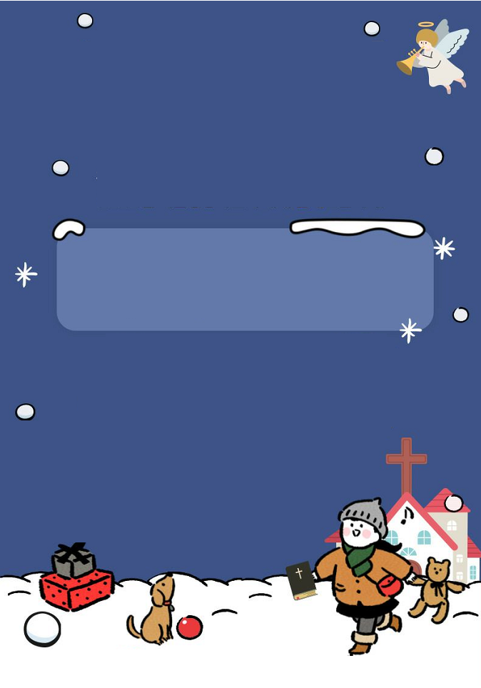
2024 겨울 성경학교
열심히 전도하는
현대교회 어린이

Slide 2

찬양해요~

Slide 3
콩닥콩닥 콩닥 콩
오른쪽 친구 콩닥콩닥 콩닥 콩
왼쪽 친구들도 콩닥콩닥 콩닥 콩
예쁜 마음 가진 사람 모두 모여서
하나님을 찬양해 랄라랄라라

Slide 4
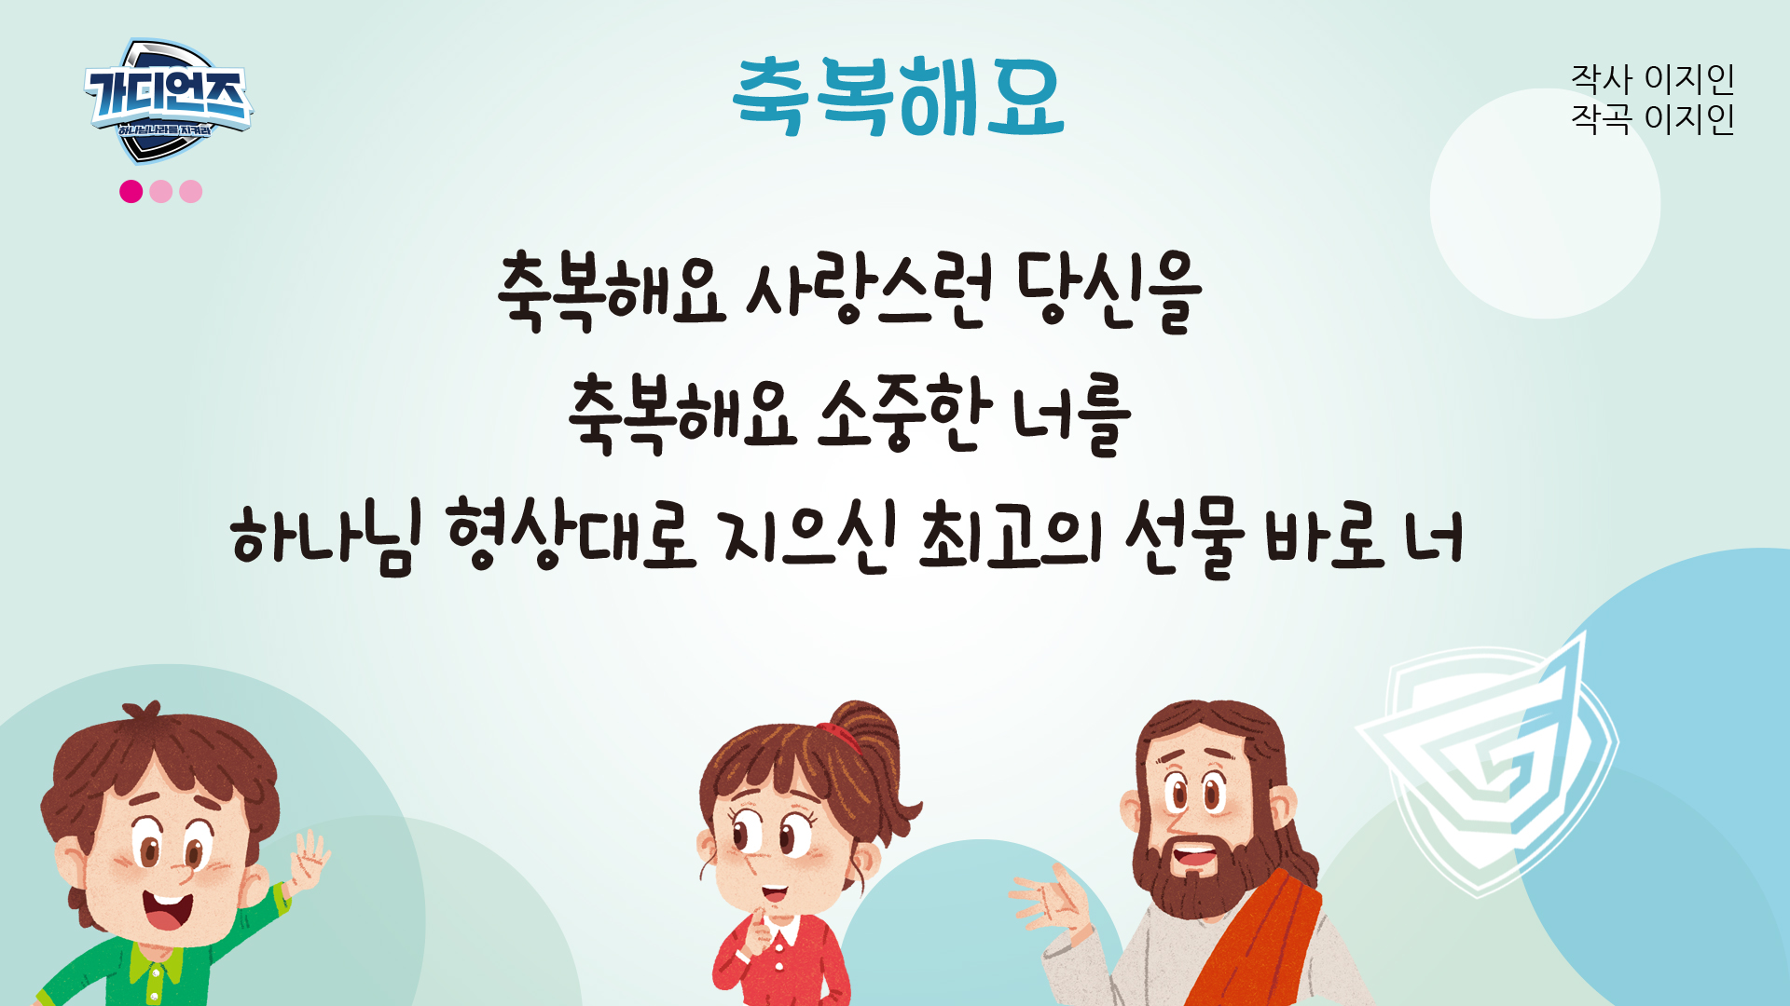

Slide 5
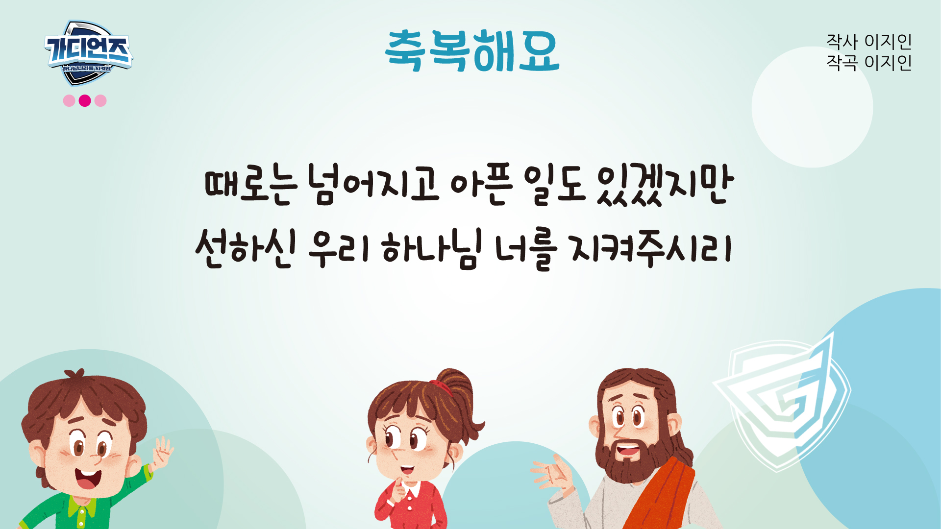

Slide 6
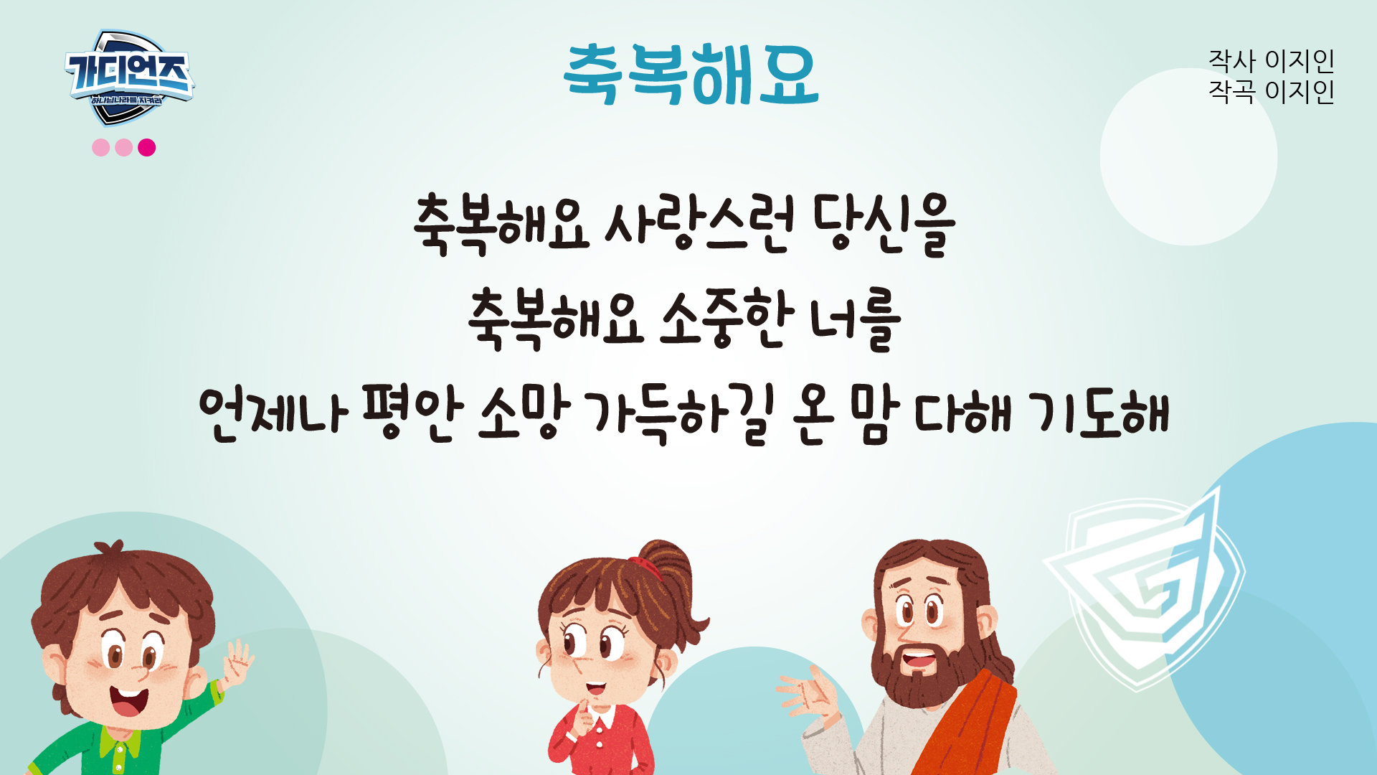

Slide 7
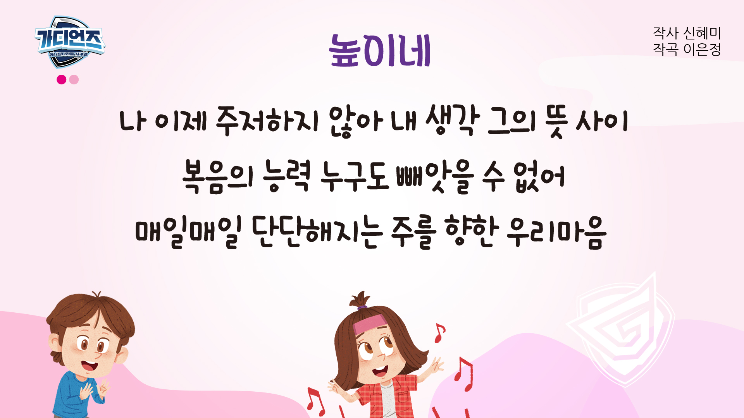

Slide 8
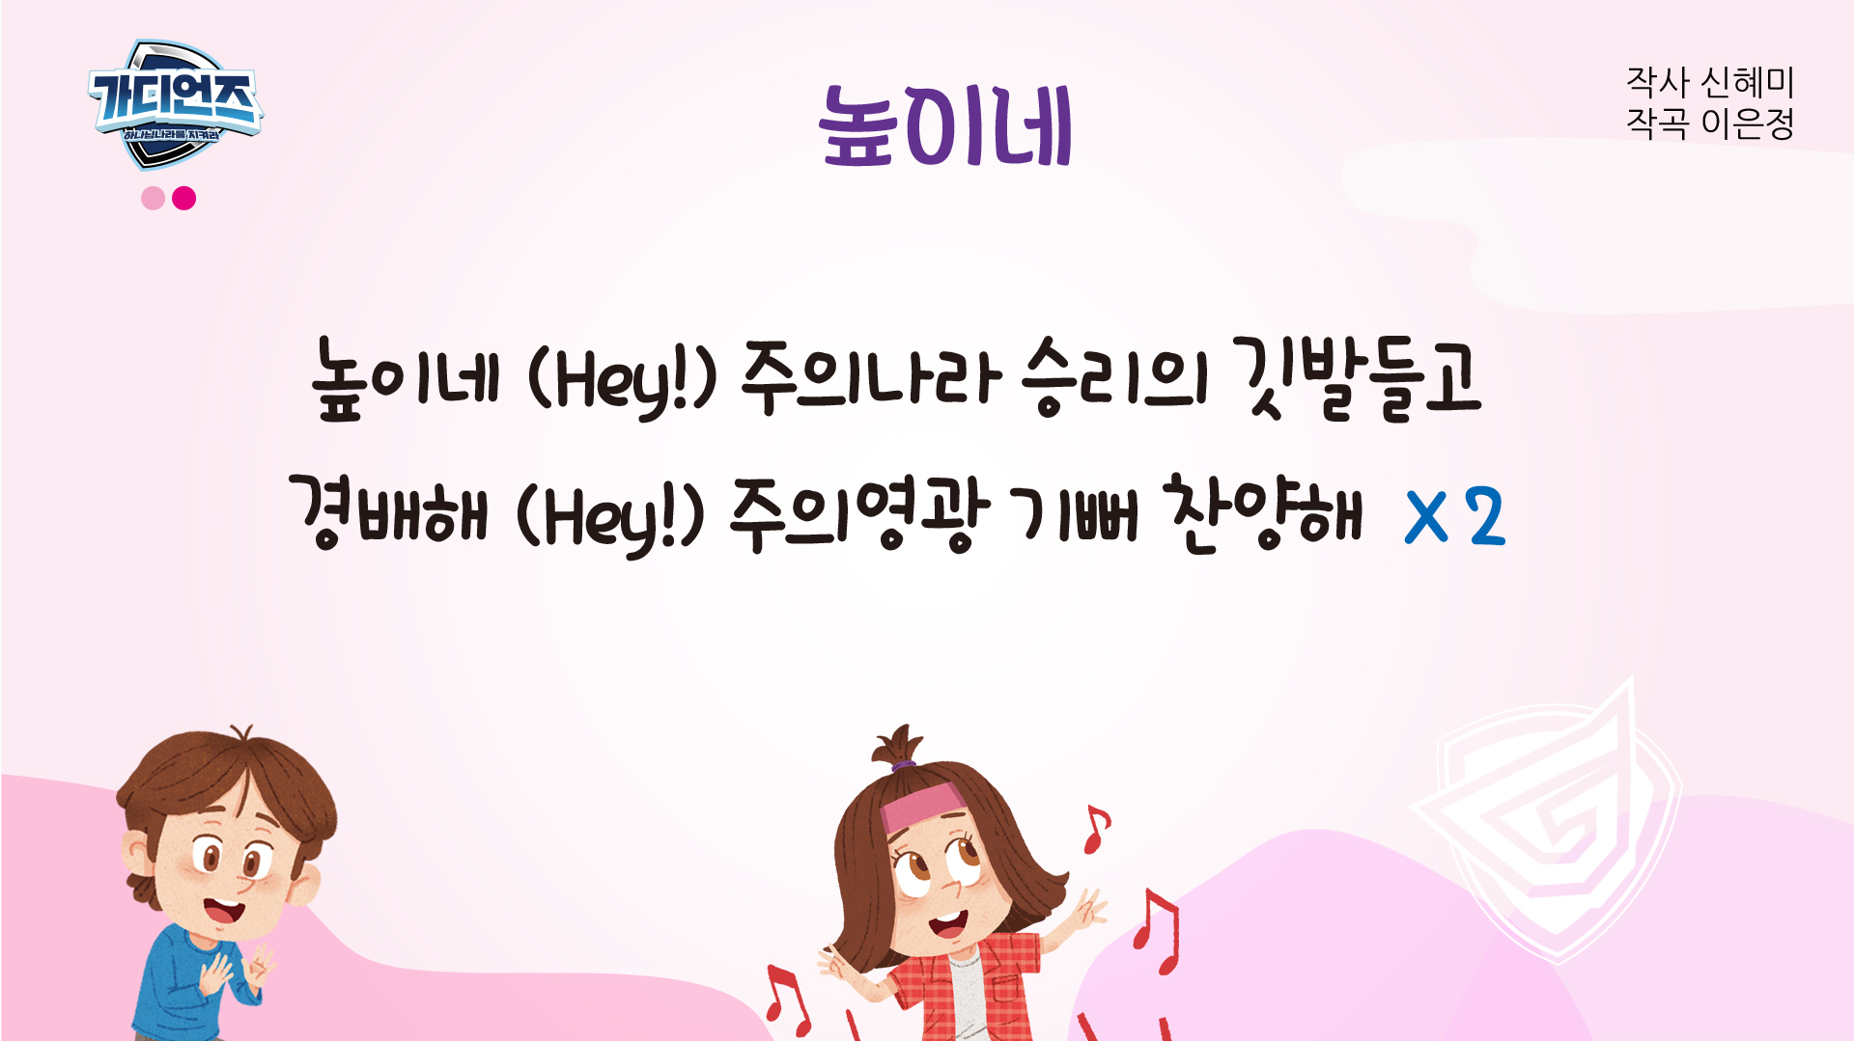

Slide 9
성경목록 송
창세기 출애굽기 레위기
민수기 신명기 여호수아
사사기 룻기 사무엘상⋅하
열왕기상⋅하 역대상⋅하
에스라 느헤미야 에스더
욥기 시편 잠언 전도서
아가 이사야 예레미야

Slide 10
성경목록 송
예레미야애가 에스겔
다니엘 호세아 요엘
아모스 오바댜 요나
미가 나훔 하박국 스바냐
학개 스가랴 말라기

Slide 11
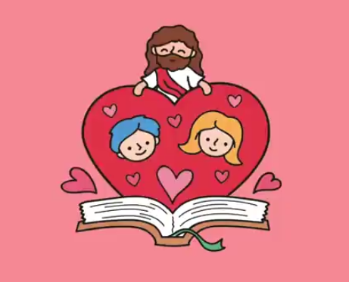
성경목록 송

Slide 12
성경목록 송
마태(복음) 마가(복음)
누가(복음) 요한(복음)
사도행전 로마서
고린도 전⋅후(서) 갈라디아서
에베소서 빌립보서 골로새(서)
데살로니가 전⋅후서
디모데 전⋅후(서) 디도서

Slide 13
성경목록 송
빌레몬(서) 히브리(서) 야고보(서)
베드로 전⋅후(서) 요한일이삼(서)
유다서 요한계시록
구약 39권에다 신약27권으로
성경은 66권이다

Slide 14
하나님 함께 하시니
보이지 않아도 난 알 고 있어요 하나님 내 곁에 계심을 늘 새 힘주시고 인도해 주시는 사랑의 하나님

Slide 15
하나님 함께 하시니
하나님 함께 하시니 아무것도 두렵지 않아
가장 강하신 우리 하나님 늘 내 곁에 계시니

Slide 16



주님 안에 숨겨진
보물 찾기 해봐요
가장 귀한 보물인
영원한 생명 찾아요

Slide 17
믿는 자는 누구나
하늘 나라 가지요
죽음 권세 이기고
영원토록 살 수 있지요

Slide 18
그대는 찾았나요
그 귀한 보물을
십자가 안에 있는
놀라운 보물을

Slide 19
모두에게 자랑해요
그 귀한 보물을
십자가 안에 있는
그 보물을

Slide 20
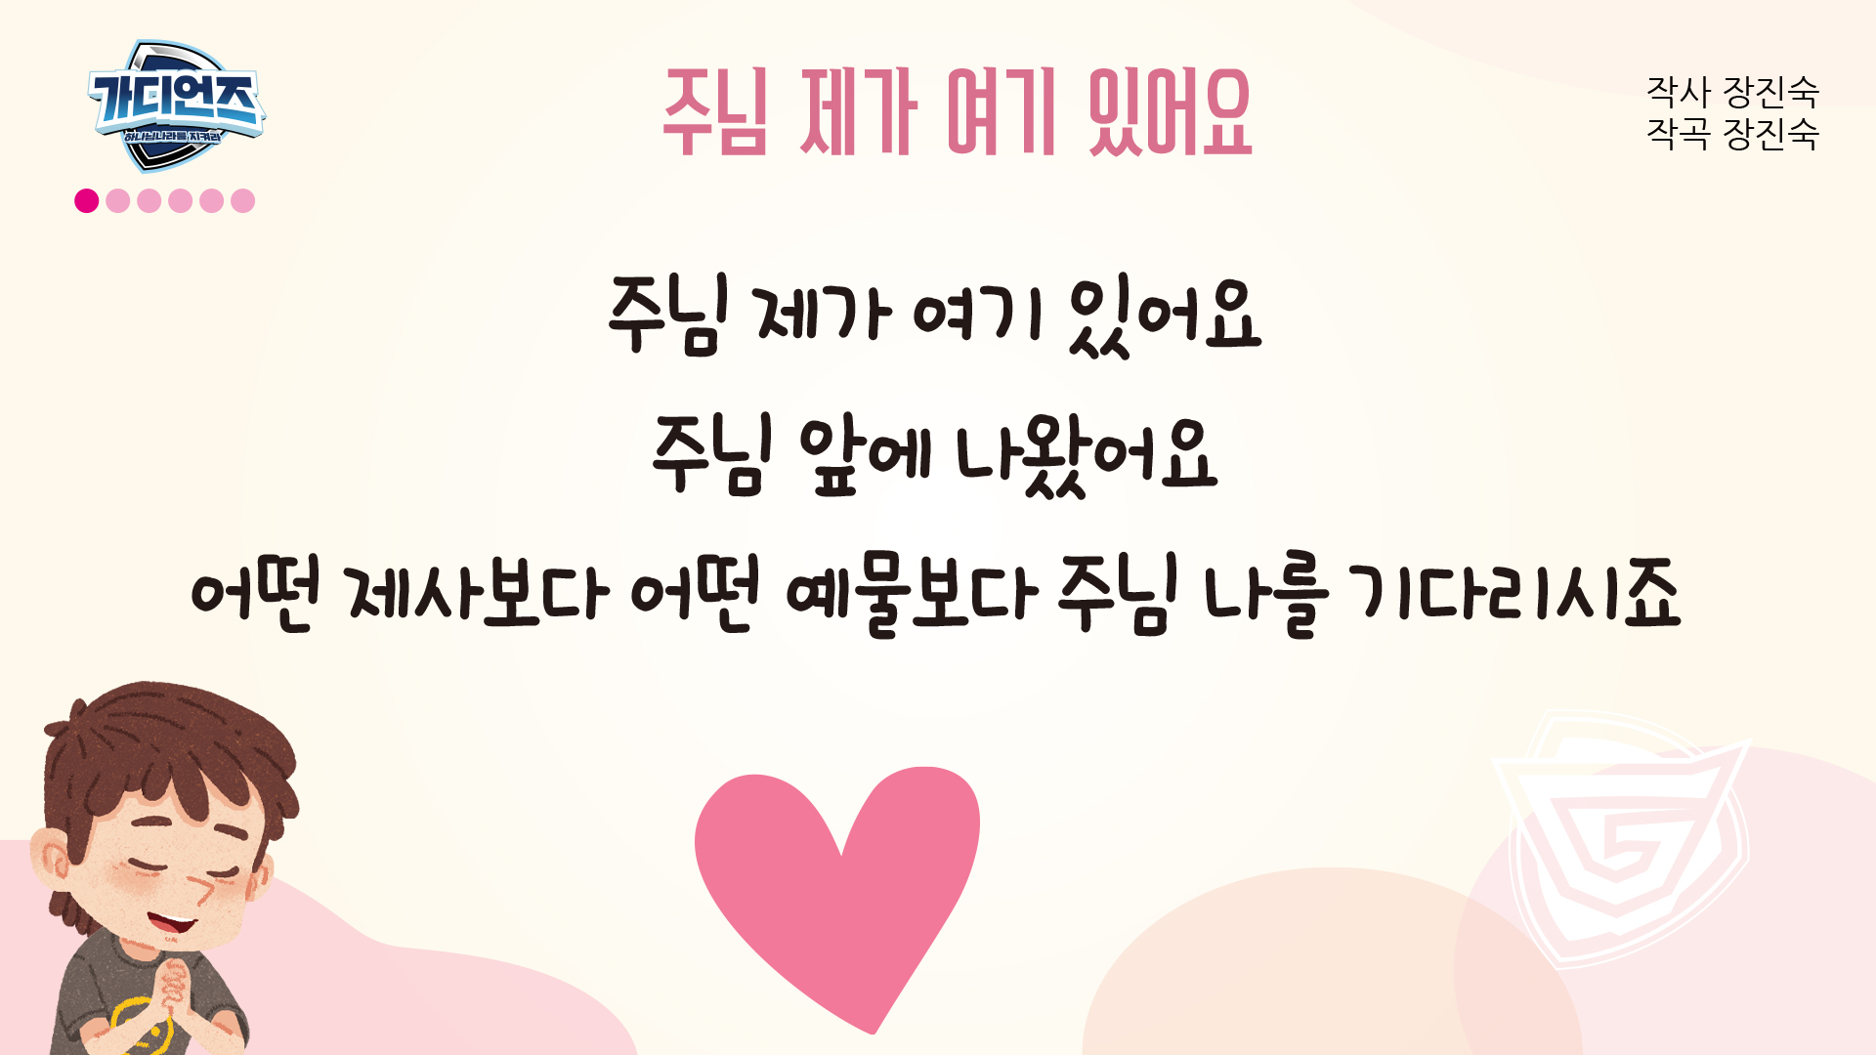

Slide 21


Slide 22
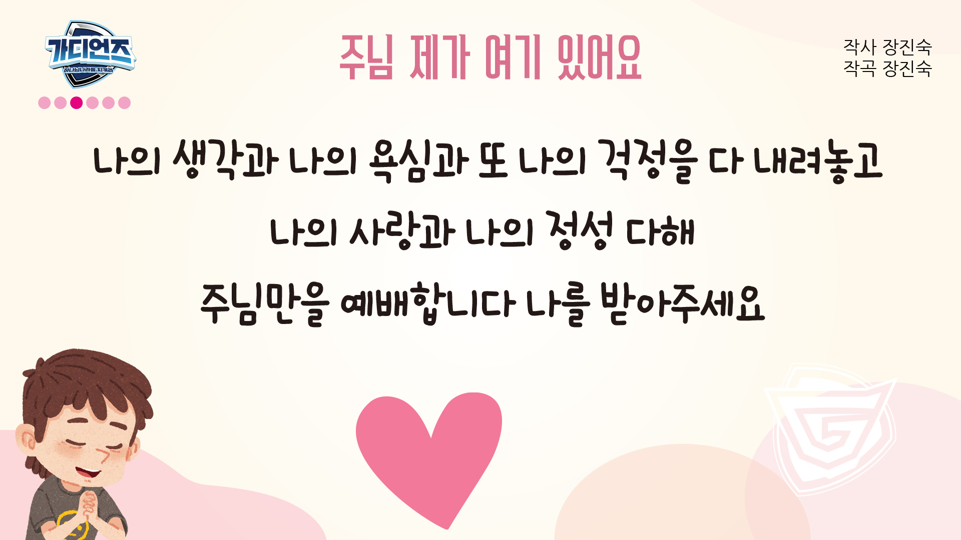

Slide 23


Slide 24


Slide 25


